Slide 1

기후동행카드 서비스 지역 확장
2024. 03.26
TEAM : 작심삼일
김민경, 김세현, 김요한, 신재훈

Slide 2

INDEX
1. 프로젝트 소개
2. 수도권 대중교통 이용 현황 분석
3. 수도권 확대 필요 지역 제시

Slide 3
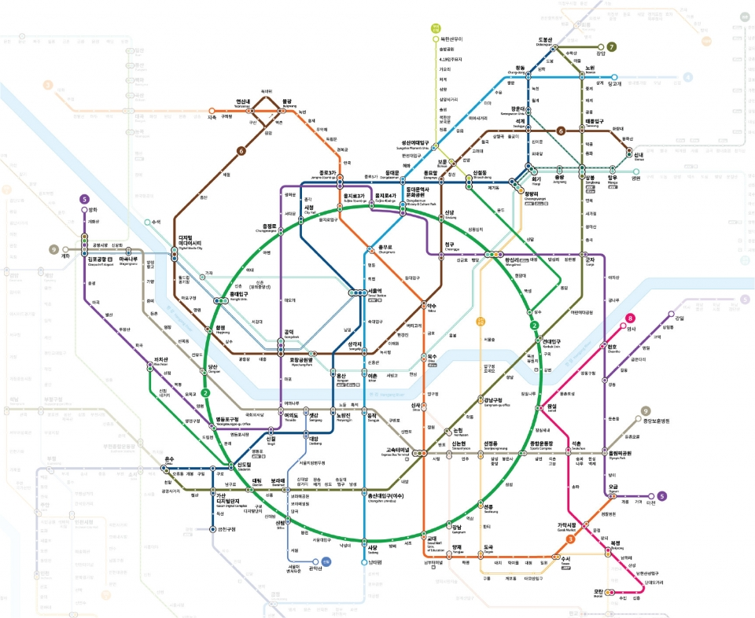
1. 프로젝트 소개
기후동행카드 :
월 6만원대로 지하철, 버스, 따릉이를 무제한 이용할 수 있는 대중교통 통합 정기권
사업기간 - 2024년 1월 27일~ 6월 30일
이용범위 - 서울 지역 지하철, 서울시 면허 시내,마을 버스 따릉이
이용제외 – 신분당선, 서울 지역 외 지하철,타 지역 면허버스
EX)승차 -서울 지역 /하차 – 서울 지역 밖 → 사용불가
서비스 수도권
확대 필요성 및 지역
EDA를 통해 검증

Slide 4
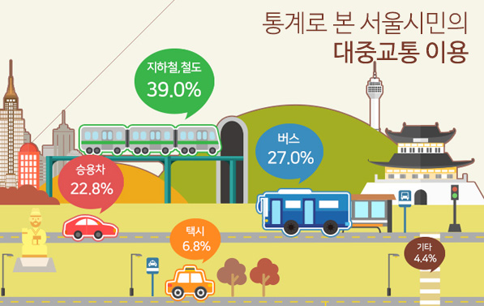
2. 수도권 대중교통 이용 현황 분석
지하철
버스
기타

Slide 5
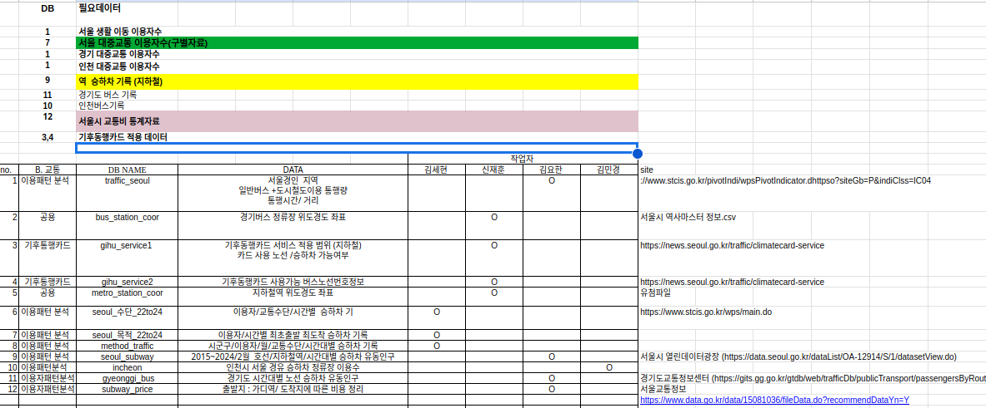
2.1 데이터 크롤링 및 전처리

Slide 6
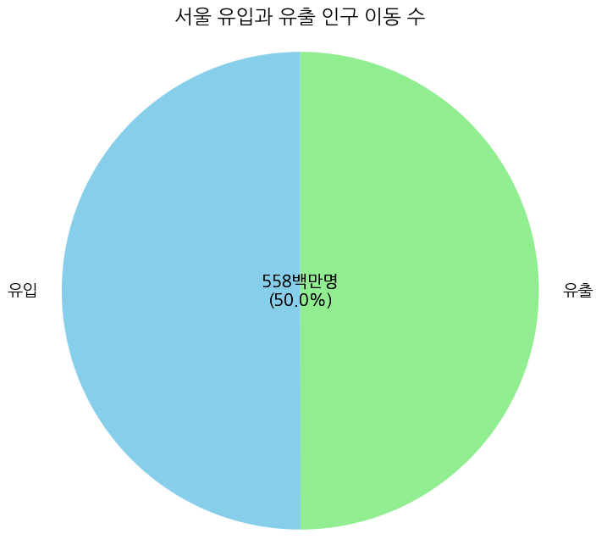
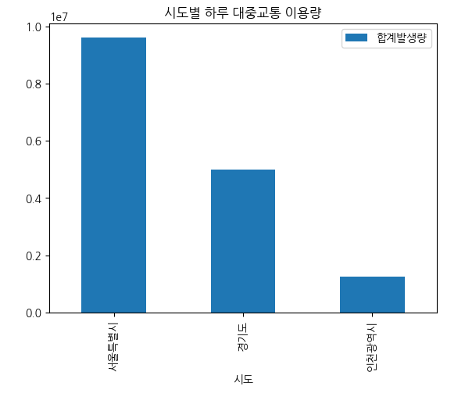
2.2 수도권 교통 분석
수도권에서 얼마나 많은 사람들이 언제 움직일까?
2월 통계
약 5억 6천만명 이동
대중교통 이용량
서울 : 100만명
경기도 50만명

Slide 7
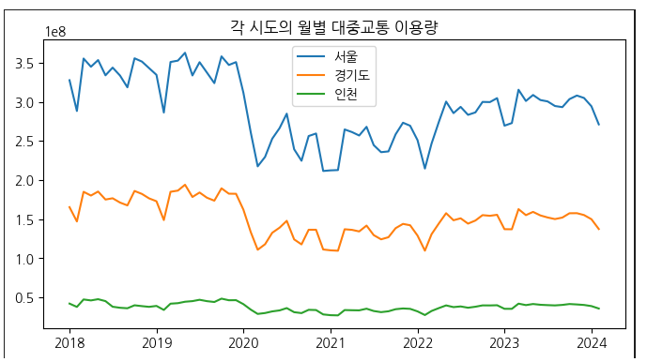
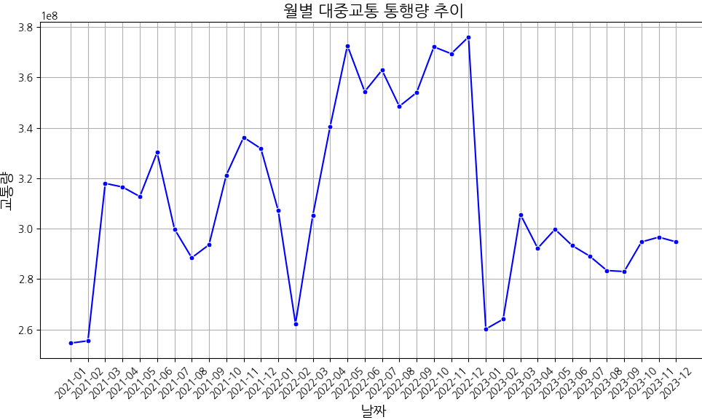
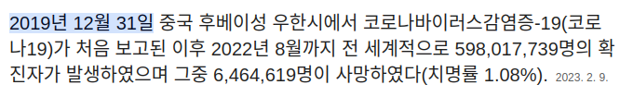
2.2 수도권 교통 분석
- 연도별 대중교통 이용량 변화
- 월별 대중교통 이용량 변화
개강 종강일에 맞춰 M자 형상을 띈다

Slide 8
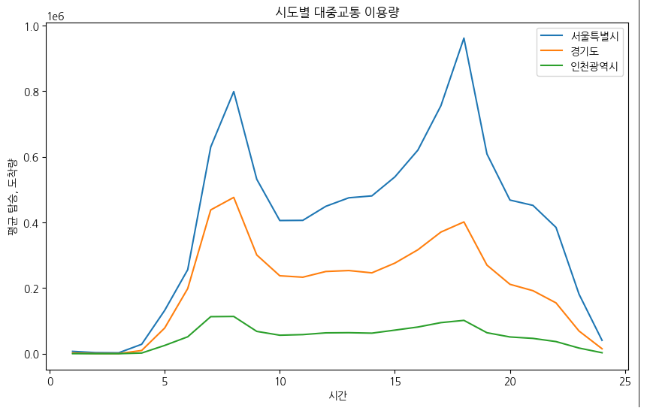
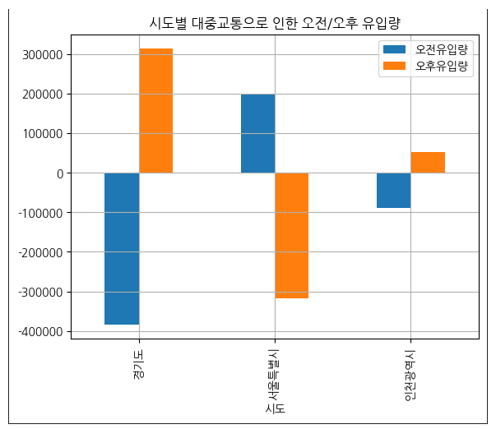
2.2 수도권 교통 분석
- 시별 대중교통 이용량 변화
- 수도권 오전/오후 인구 유입량
출퇴근 시간에 맞춰 이용량이 급격하게 상승
경기도 인천 :
오전 - 인구 OUT
오후 - 인구 IN
서울 :
오전 - 인구 IN
오후 - 인구 OUT

Slide 9
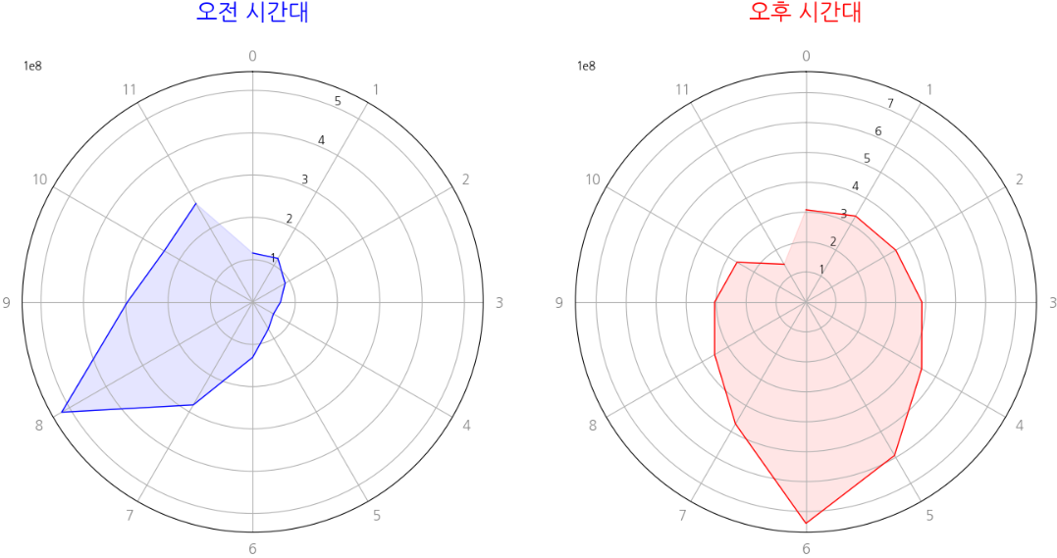
2.2 수도권 교통 분석
- 따릉이 이용자 수 분포 현황
따릉이 또한 8시 6시에 이용자수가 제일 많다.

Slide 10
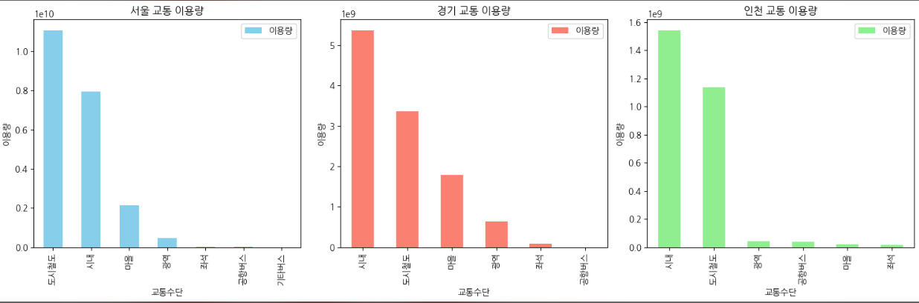
2.2 수도권 교통 분석
수도권에서 좋아하는 교통수단은?
서울은 경기 인천과 다르게 도시철도를 제일 선호한다
= 도시철도 인프라가 잘되어 있다는 반증

Slide 11
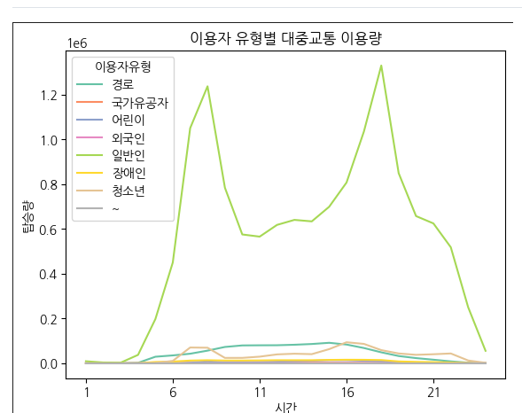
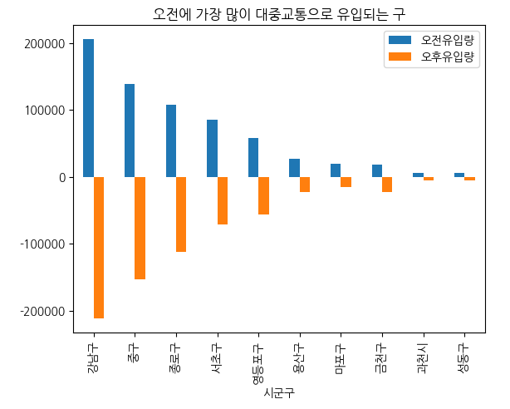
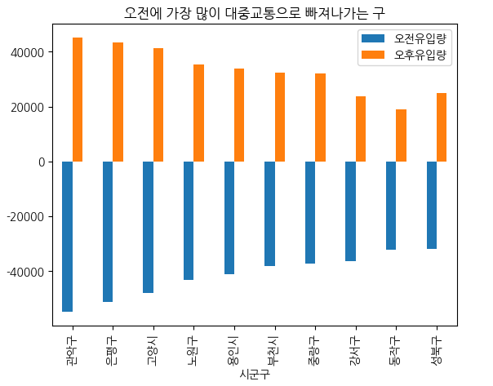
2.2 수도권 교통 분석
누가 어디로 수도권에서 이동할까?
상위 유입구 9/10 ->서울
상위 유출구 7/10 →서울
경기도 고양시 3위 /용인시5위 /부천시 6위
일반인 이용자가 출퇴근 시간에 제일 이용량이 많다.
!
경기도에서 이동하는 생활인구 중 고양시, 부천시, 용인시가 상위를 차지할 것으로 예상

Slide 12
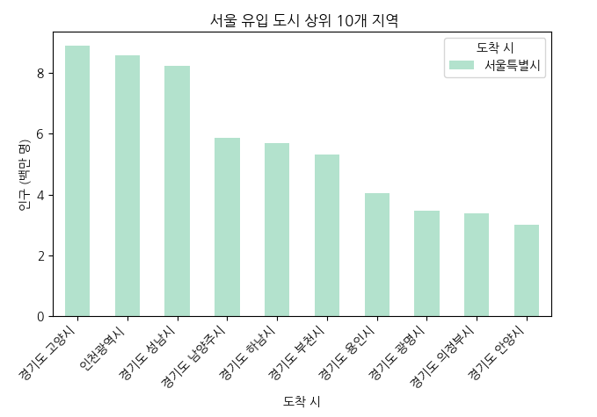
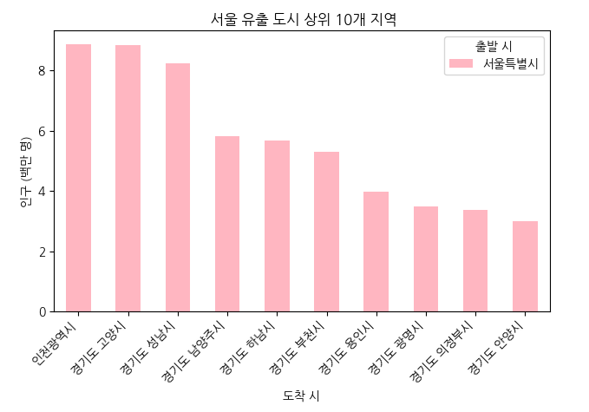
2.2 수도권 교통 분석
전국 서울 유입 유출 TOP 10 지역 :
고양,성남,남양주, 하남,부천 ,용인 순
( kt통신망 집계된 순이동 인구수)
고양/부천/용인 :
앞서 대중교통 이용자가 많은 만큼 서울생활이동 인구수 또한 상위권에 포진해 있음을 확인

Slide 13

3. 수도권 확대 필요 지역 제시
3.1 고양시, 부천시, 용인시의 서비스
확대 필요성 확인
3.2 절감 비용 확인

Slide 14
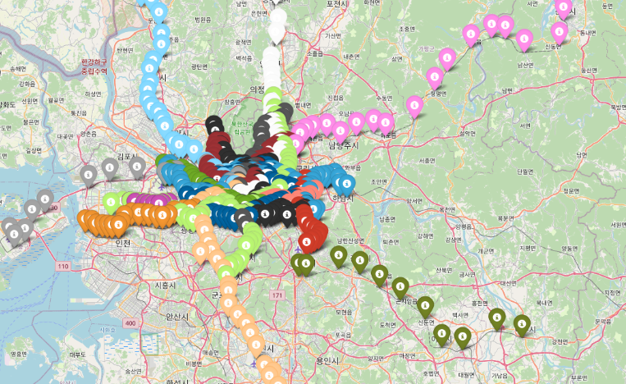
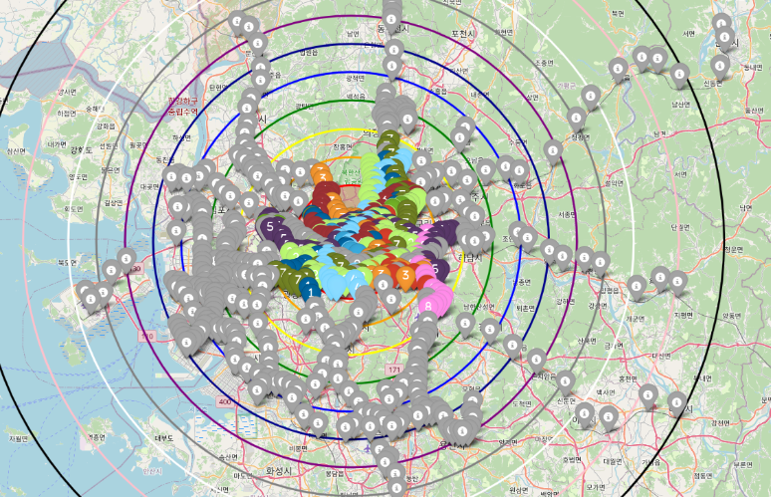
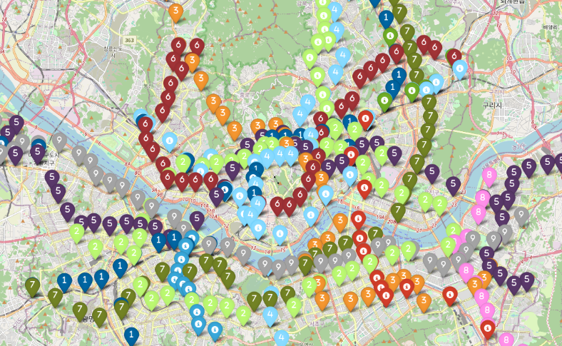
3.1기후동행카드 사용 가능 지역과의 거리비교
서울 시청역 기준 모든 역까지 거리별 분포를 확인했을 때
부천 고양시는 같은 반경 안에 있음에도 혜택을 못받고 있음이 확인됨

Slide 15
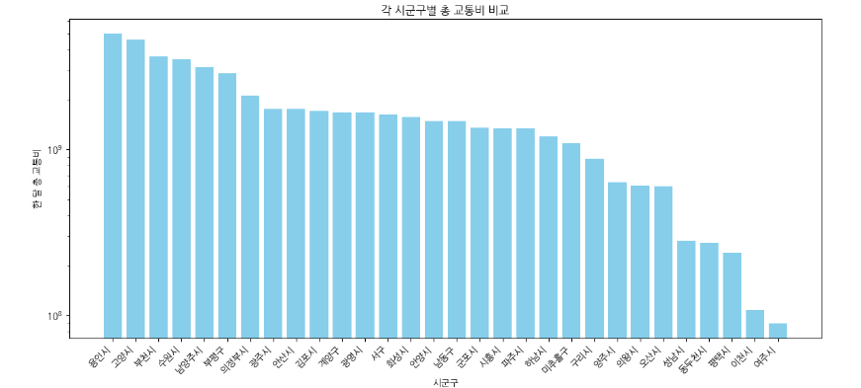
3.2 각 시군구별 한 교통비 비교
한달 교통비
용인시 :
고양시 :
부천시 :

Slide 16
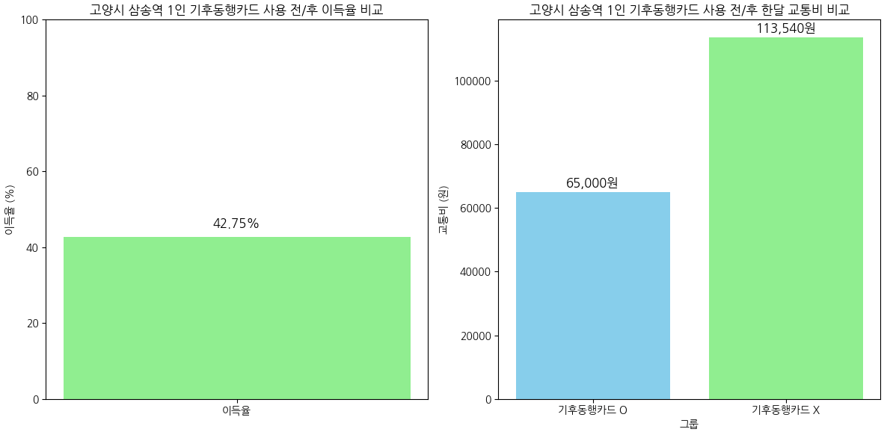
3. 고양시 절감비용 확인

Slide 17
3. 고양시 절감비용 확인

Slide 18
3. 고양시 절감비용 확인

Slide 19


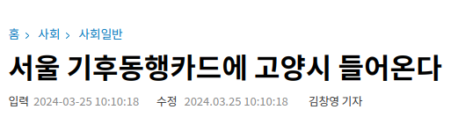
3. NEWS!
실제로 프로젝트 진행 중 고양시 24/3/25 기후동행카드 서비스 확장 되었다
(프로젝트 기간 : 03:20~03/26)

Slide 20
3. 수도권 전철 지역 전체 확장 시 절감비용

